Slide 1
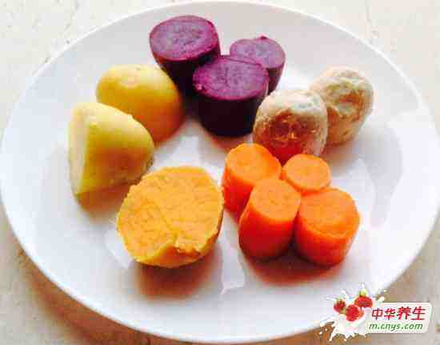
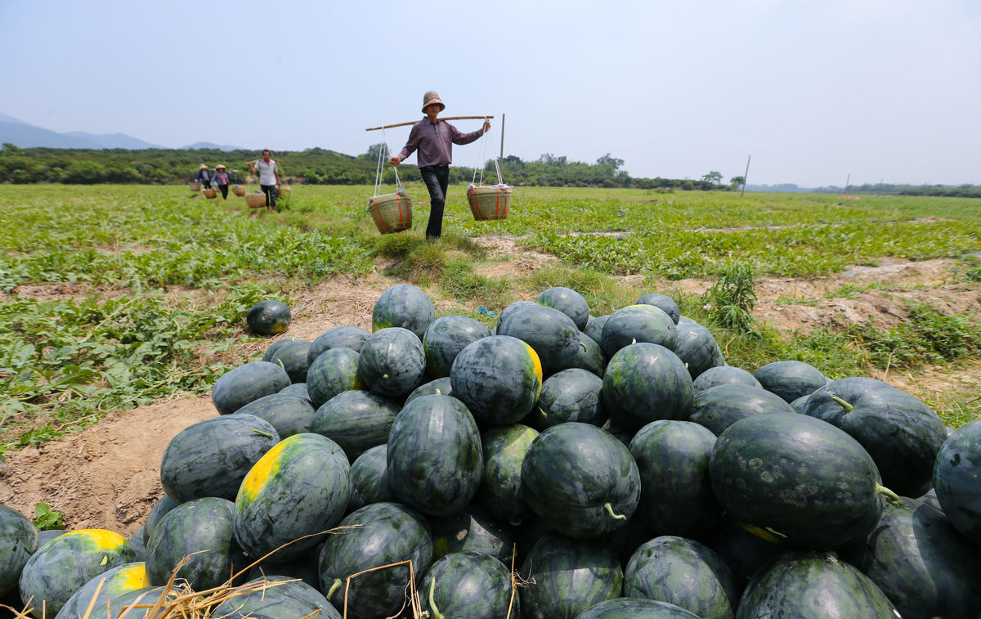
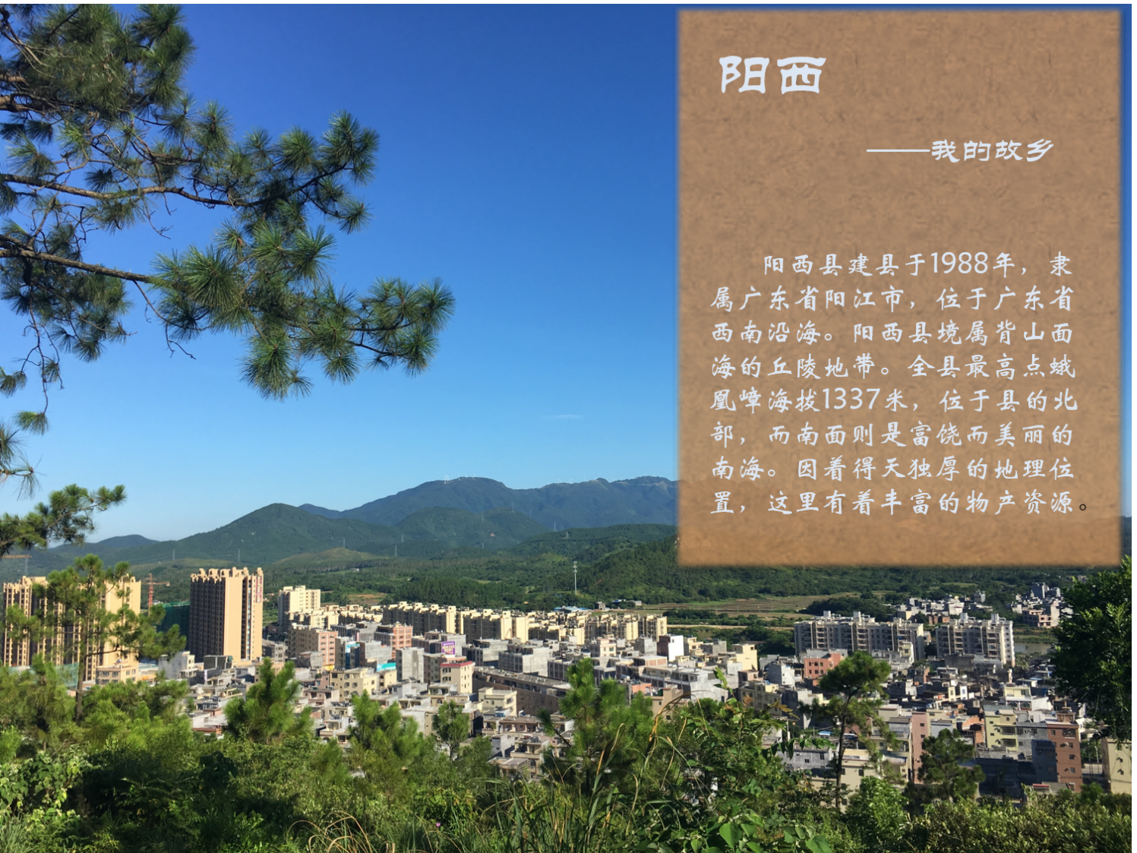
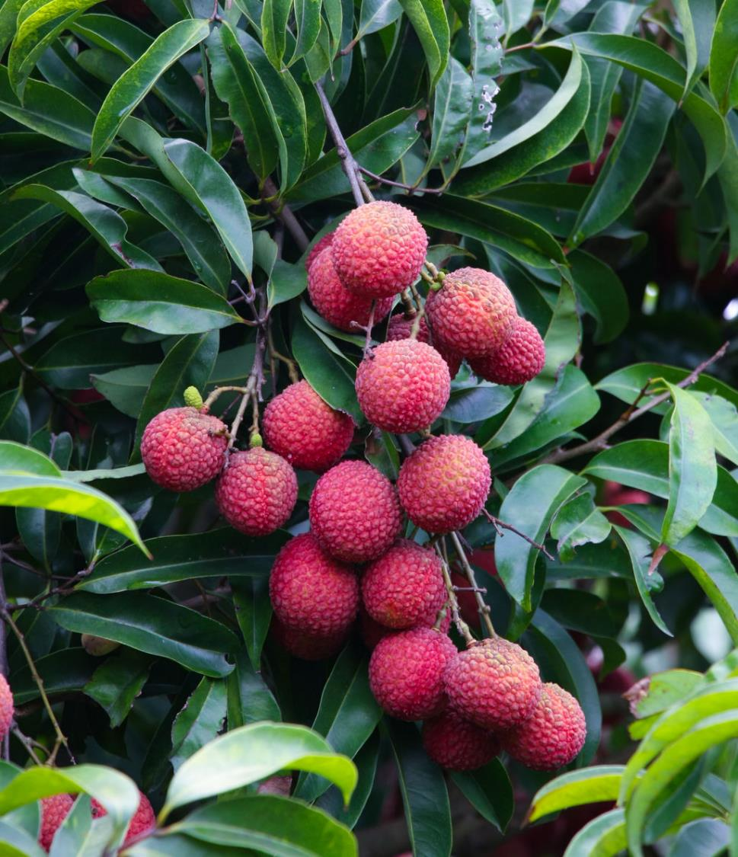
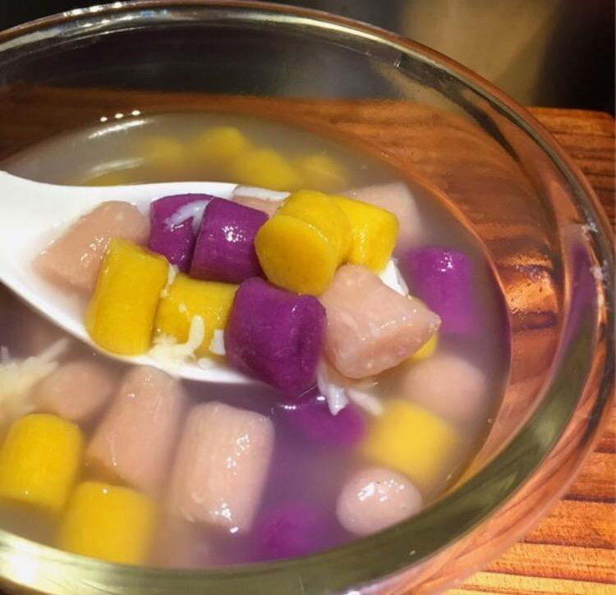
玉荷包荔枝
上洋镇特产：西瓜
五彩薯

Slide 2
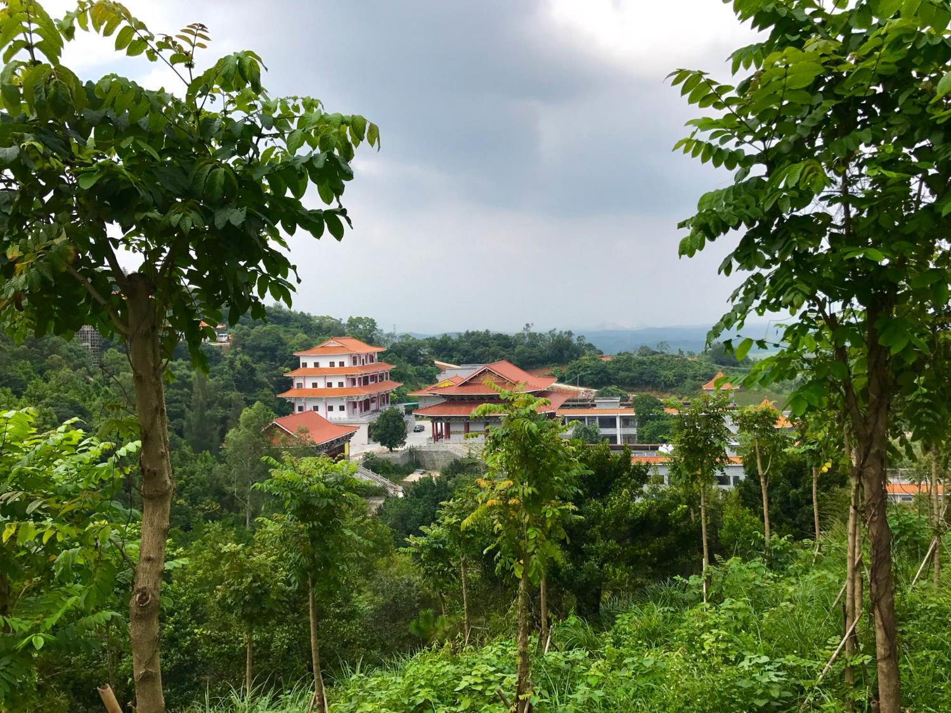
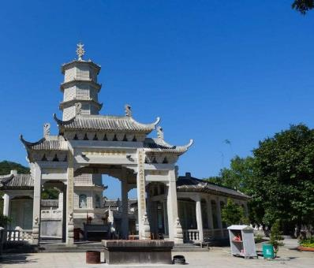
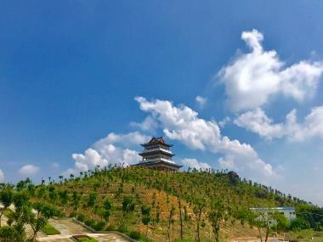
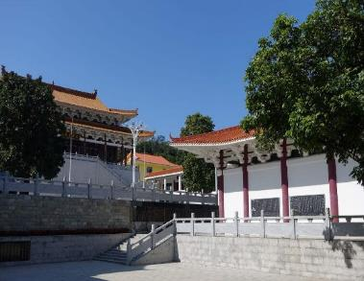
净业寺
阳西大垌山净业寺，创建于明朝洪武年间。那里古木森森、幽池曲涧、松声贯耳、山明水秀，素有“粤西第二禅林”之称。自建寺以来，寺庙历经多次磨难，但不曾倒下，在各界人士支持下，一次又一次香火旺盛起来。
Notes:
具有映像和虚化背景的图片
（基本）
若要重现此幻灯片上的图片效果，请执行以下操作：
在“开始”选项卡上的“幻灯片”组中，单击“版式”，然后单击“空白”。
在“插入”选项卡上的“图像”组中，单击“图片”。
在“插入图片”对话框中，选择一个图片，然后单击“插入”。
选择图片。 在“图片工具”下的“格式”选项卡上的“大小”组中，单击“裁剪”下面的箭头，指向“裁剪为形状”，然后在“矩形”下，单击“对角圆角矩形”。
还是在“图片工具”下，在“格式”选项卡上的“大小”组中，单击“大小和位置”对话框启动器。在“设置图片格式”对话框中，调整图像的大小或裁剪图像，以便将高度设置为 2，将宽度设置为 2.4。若要裁剪图片，请单击左窗格中的“裁剪”，然后在右窗格中的“裁剪位置”下，向“高度”、“宽度”、“左对齐”和“顶对齐”框中输入值。若要调整图片的大小，请单击左窗格中的“大小”，然后在右窗格中的“尺寸和旋转”下，向“高度”和“宽度”框中输入值。
还是在“设置图片格式”对话框中，单击右窗格中的“映像”，然后在“映像”窗格的“预设”列表中，单击“半映像，接触”。
在“插入”选项卡上的“图像”组中，单击“图片”。
在“插入图片”对话框中，选择一个不同的图片，然后单击“插入”。 重复此过程，直到幻灯片上出现三个图片。
选择第二个图片。在“图片工具”下的“格式”选项卡上的“大小”组中，单击“大小和位置”对话框启动器。在“设置图片格式”对话框中，调整图像的大小或裁剪图像，以便将高度设置为 2，将宽度设置为 2.4。若要裁剪图片，请单击左窗格中的“裁剪”，然后在右窗格中的“裁剪位置”下，向“高度”、“宽度”、“左对齐”和“顶对齐”框中输入值。若要调整图片的大小，请单击左窗格中的“大小”，然后在右窗格中的“尺寸和旋转”下，向“高度”和“宽度”框中输入值。
选择第三个图片。在“图片工具”下的“格式”选项卡上的“大小”组中，单击“大小和位置”对话框启动器。在“设置图片格式”对话框中，调整图像的大小或裁剪图像，以便将高度设置为 2，将宽度设置为 2.4。若要裁剪图片，请单击左窗格中的“裁剪”，然后在右窗格中的“裁剪位置”下，向“高度”、“宽度”、“左对齐”和“顶对齐”框中输入值。若要调整图片的大小，请单击左窗格中的“大小”，然后在右窗格中的“尺寸和旋转”下，向“高度”和“宽度”框中输入值。
选择第一个图片。在“开始”选项卡上的“剪贴板”组中，单击“格式刷”。 使用格式刷光标，在幻灯片上单击第二个图片。
选择第一个图片。在“开始”选项卡上的“剪贴板”组中，单击“格式刷”。 使用格式刷光标，在幻灯片上单击第三个图片。
按住 Ctrl，然后选择全部三个图片。在“开始”选项卡上的“绘图”组中，单击“排列”，指向“对齐”，然后执行以下操作：
单击“对齐所选对象”。
单击“垂直居中”。
若要重现此幻灯片上的背景效果，请执行以下操作：
在“插入”选项卡上的“图像”组中，单击“图片”。
在“插入图片”对话框中，选择一个图片，然后单击“插入”。
选择图片。在“图片工具”下的“格式”选项卡上的“大小”组中，单击“大小和位置”对话框启动器。在“设置图片格式”对话框中，调整图像的大小或裁剪图像，以便将高度设置为 7.5，将宽度设置为 10。若要裁剪图片，请单击左窗格中的“裁剪”，然后在右窗格中的“裁剪位置”下，向“高度”、“宽度”、“左对齐”和“顶对齐”框中输入值。若要调整图片的大小，请单击左窗格中的“大小”，然后在右窗格中的“尺寸和旋转”下，向“高度”和“宽度”框中输入值。
还是在“设置图片格式”对话框中，单击左窗格中的“艺术效果”，然后在“艺术效果”窗格中，执行以下操作：
单击“预设”旁边的按钮，然后单击“虚化”（第二行，左边的第五个选项）。
在“辐射”框中，输入 30。
在“开始”选项卡上的“绘图”组中，单击“形状”，在“矩形”下，单击“矩形”（左边的第一个选项）。
在幻灯片上拖动以绘制一个矩形。
选择矩形。 在“绘图工具”下的“格式”选项卡上的“大小”组中，向“高度”框中输入 7.5，向“宽度”框中输入 10。
还是在“绘图工具”下，在“格式”选项卡上的“形状样式”组中，单击“形状填充”，指向“渐变”，然后单击“其他渐变”。 在“设置形状格式”对话框中，单击左窗格中的“填充”，选择“填充”窗格中的“渐变填充”，然后执行以下操作：
在“类型”列表中，选择“射线”。
在“方向”列表中，选择“中心辐射”。
在“渐变光圈”下，单击“添加渐变光圈”或“删除渐变光圈”，直到滑块中出现两个光圈。
还是在“渐变光圈”下，按照以下步骤自定义渐变光圈：
选择滑块中左边的第一个光圈，然后执行以下操作：
在“位置”框中，输入 0%。
单击“颜色”旁边的按钮，然后在“主题颜色”下，单击“白色，背景 1”（第一行，左边的第一个选项）。
在“透明度”框中，输入 60%。
在滑块中选择左边的第二个光圈，然后执行以下操作：
在“位置”框中，输入 100%。
单击“颜色”旁边的按钮，然后在“主题颜色”下，单击“白色，背景 1”（第一行，左边的第一个选项）。
在“透明度”框中，输入 0%。
还是在“设置图形格式”对话框中，单击右窗格中的“线条颜色”，然后在“线条颜色”窗格中，选择“无线条”。
选择形状。在“开始”选项卡上的“绘图”组中，单击“排列”，指向“对齐”，然后执行以下操作：
单击“与幻灯片对齐”。
单击“垂直居中”。
单击“水平居中”。
在“开始”选项卡上的“绘图”组中，单击“排列”，然后单击“置于底层”。
选择背景图片。 在“开始”选项卡上的“绘图”组中，单击“排列”，然后单击“置于底层”。

Slide 3

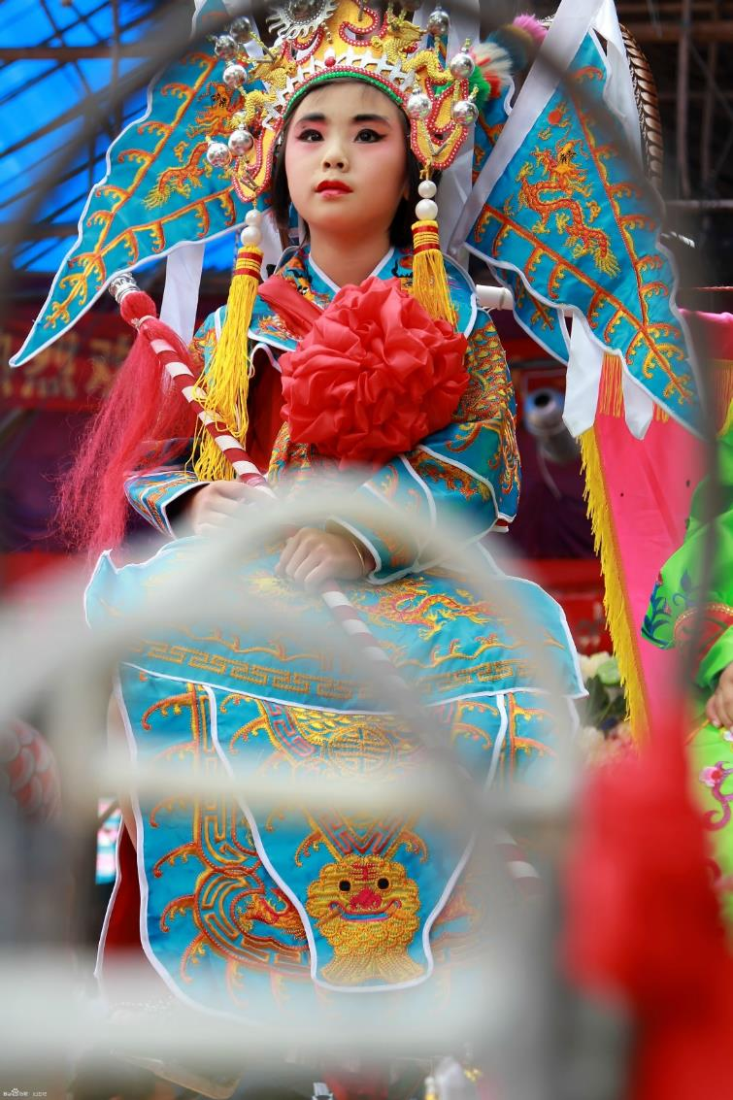
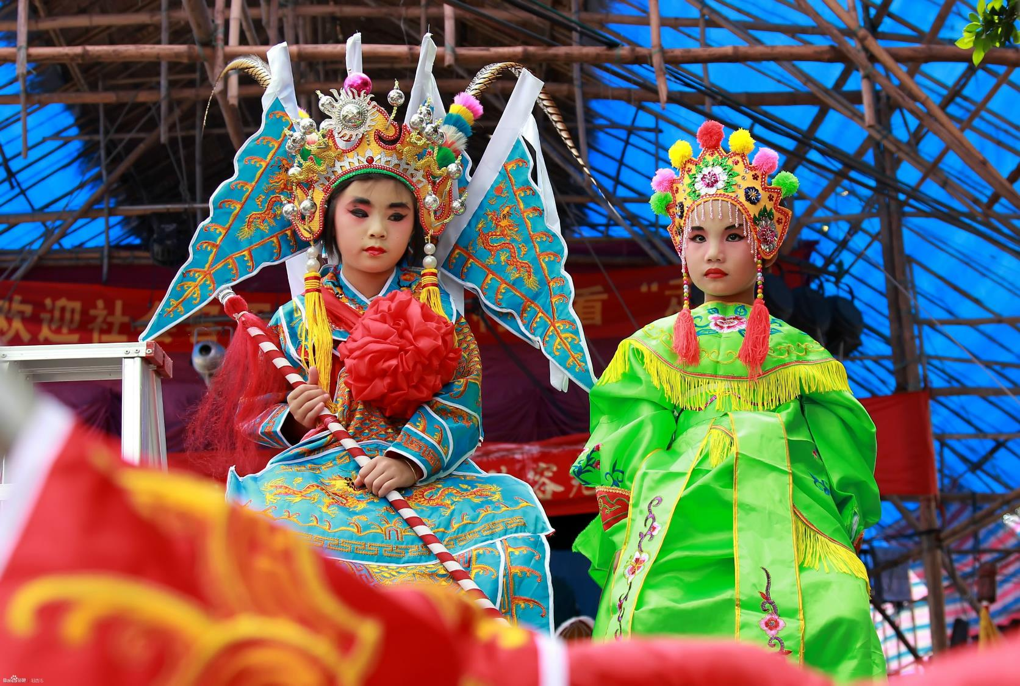
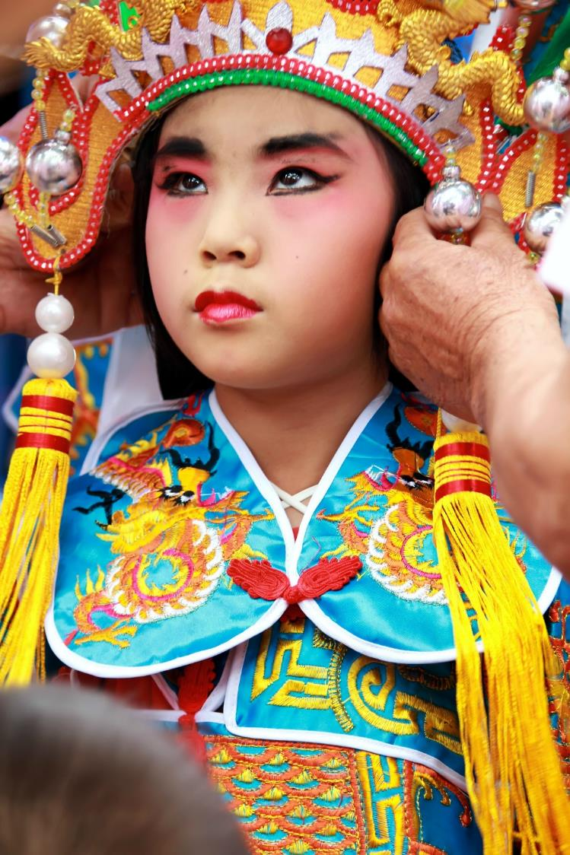
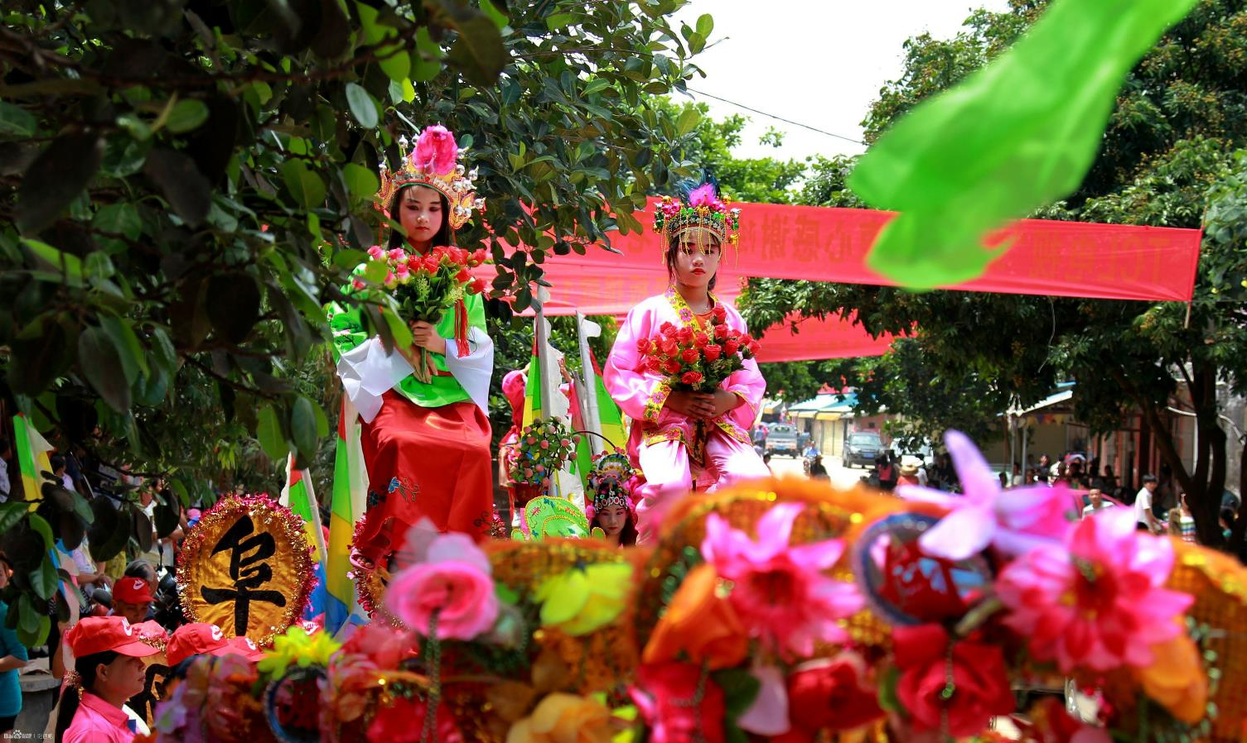

Slide 4
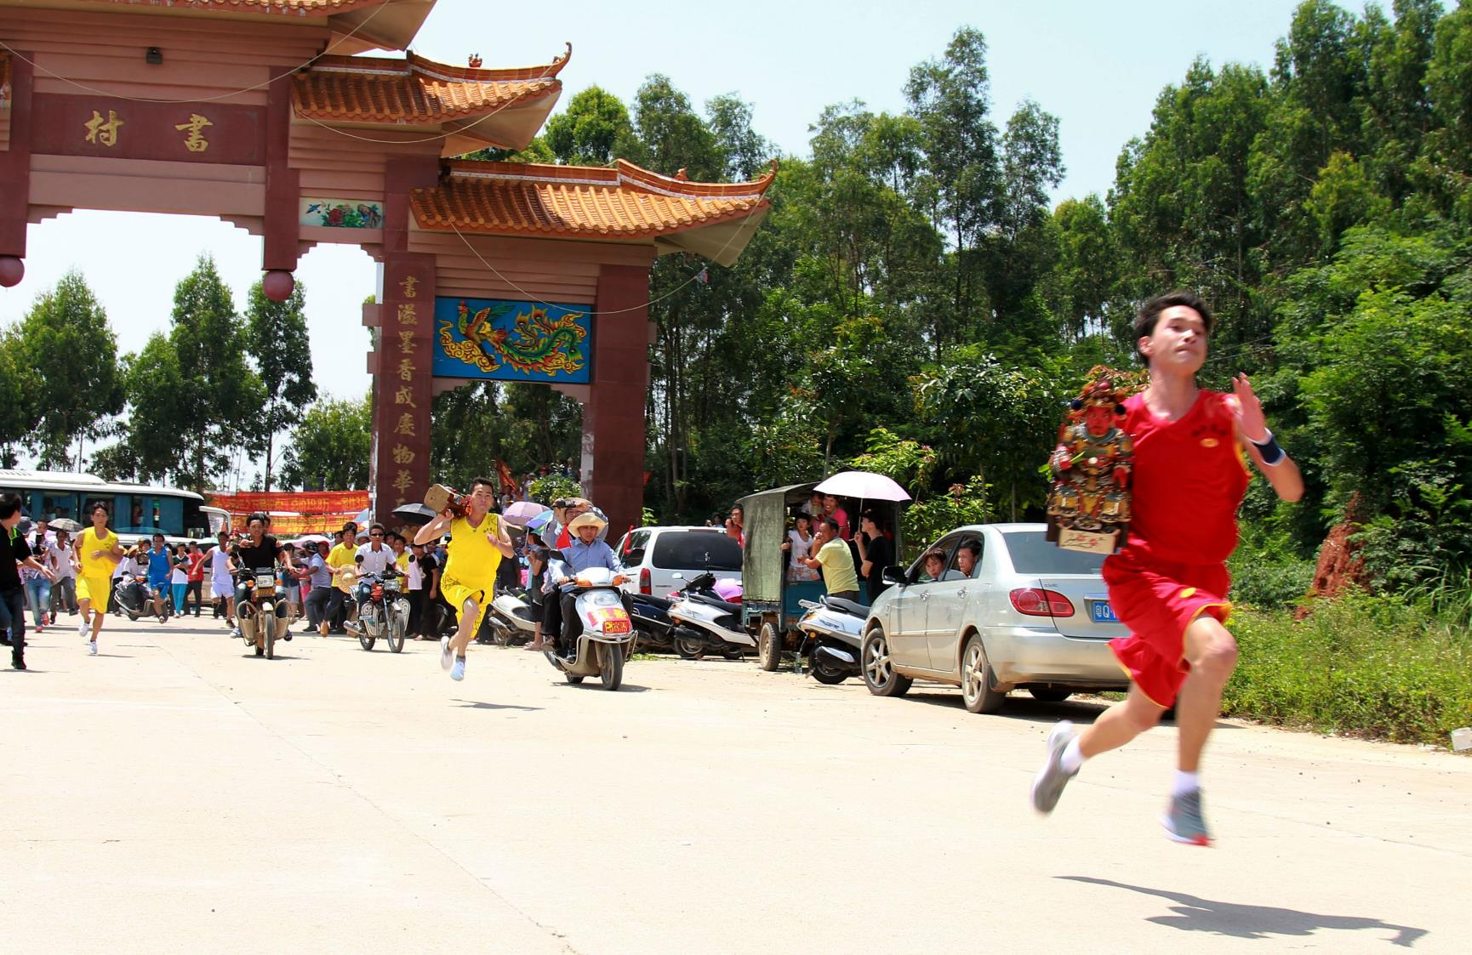
每年端午节进行龙舟竞赛。五月初一在程村镇水面举行初赛，初二在织篢河、牛坡河进行决赛。比赛时，随着裁判长一声令下，众挠手奋力划浆，一条条“蛟龙”在河道上你追我赶，鼓声、锣声、呐喊声震天。
而在一些地方，人们也会像举办祭典一样，举办各种比赛项目，并将预先选取出的小孩盛装打扮起来，并伴随着锣鼓和舞龙，热闹非凡。

Slide 5
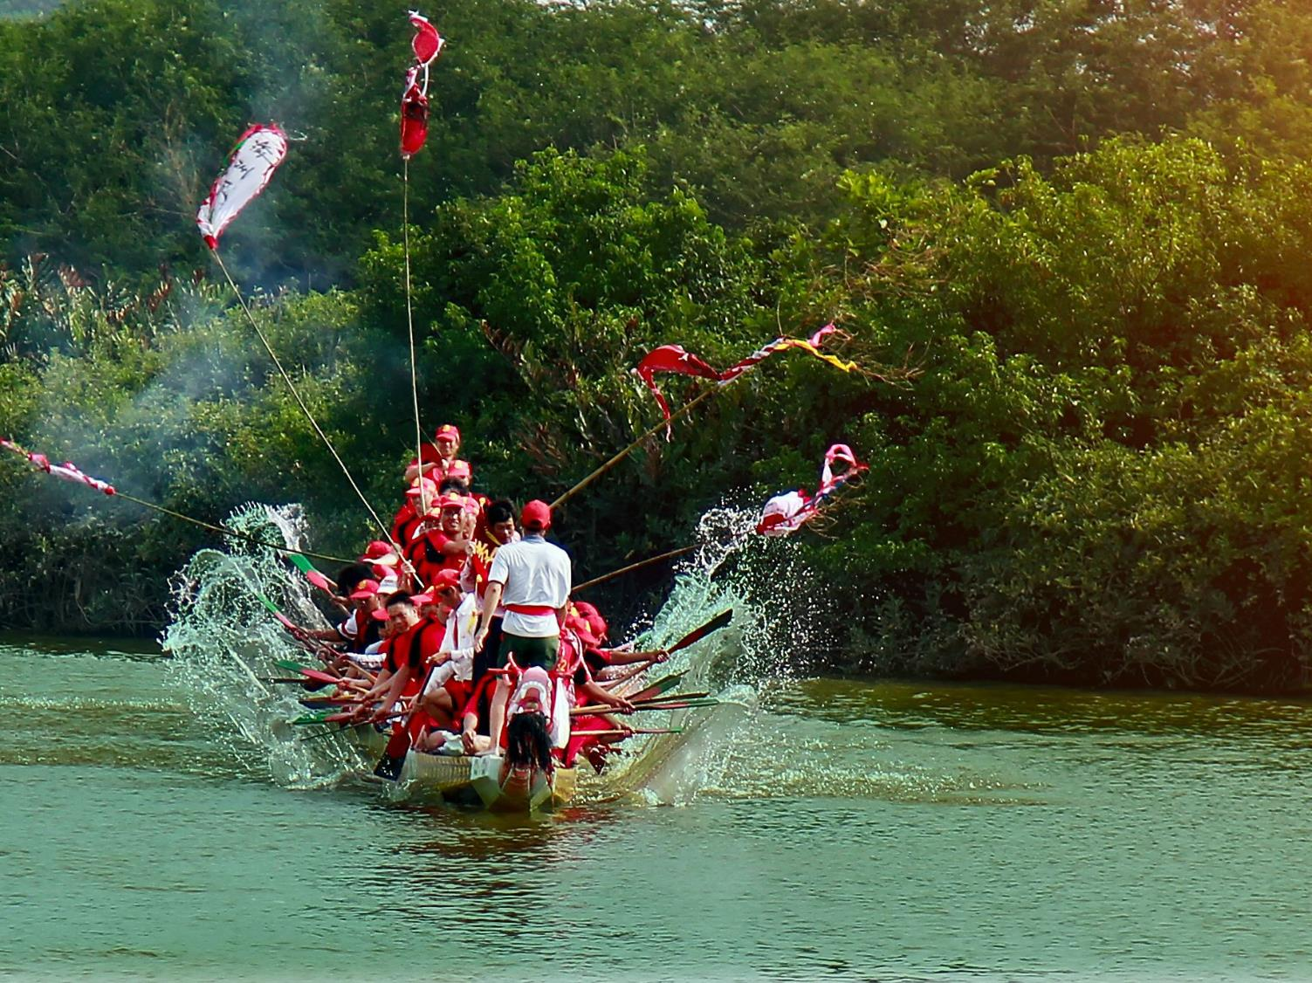
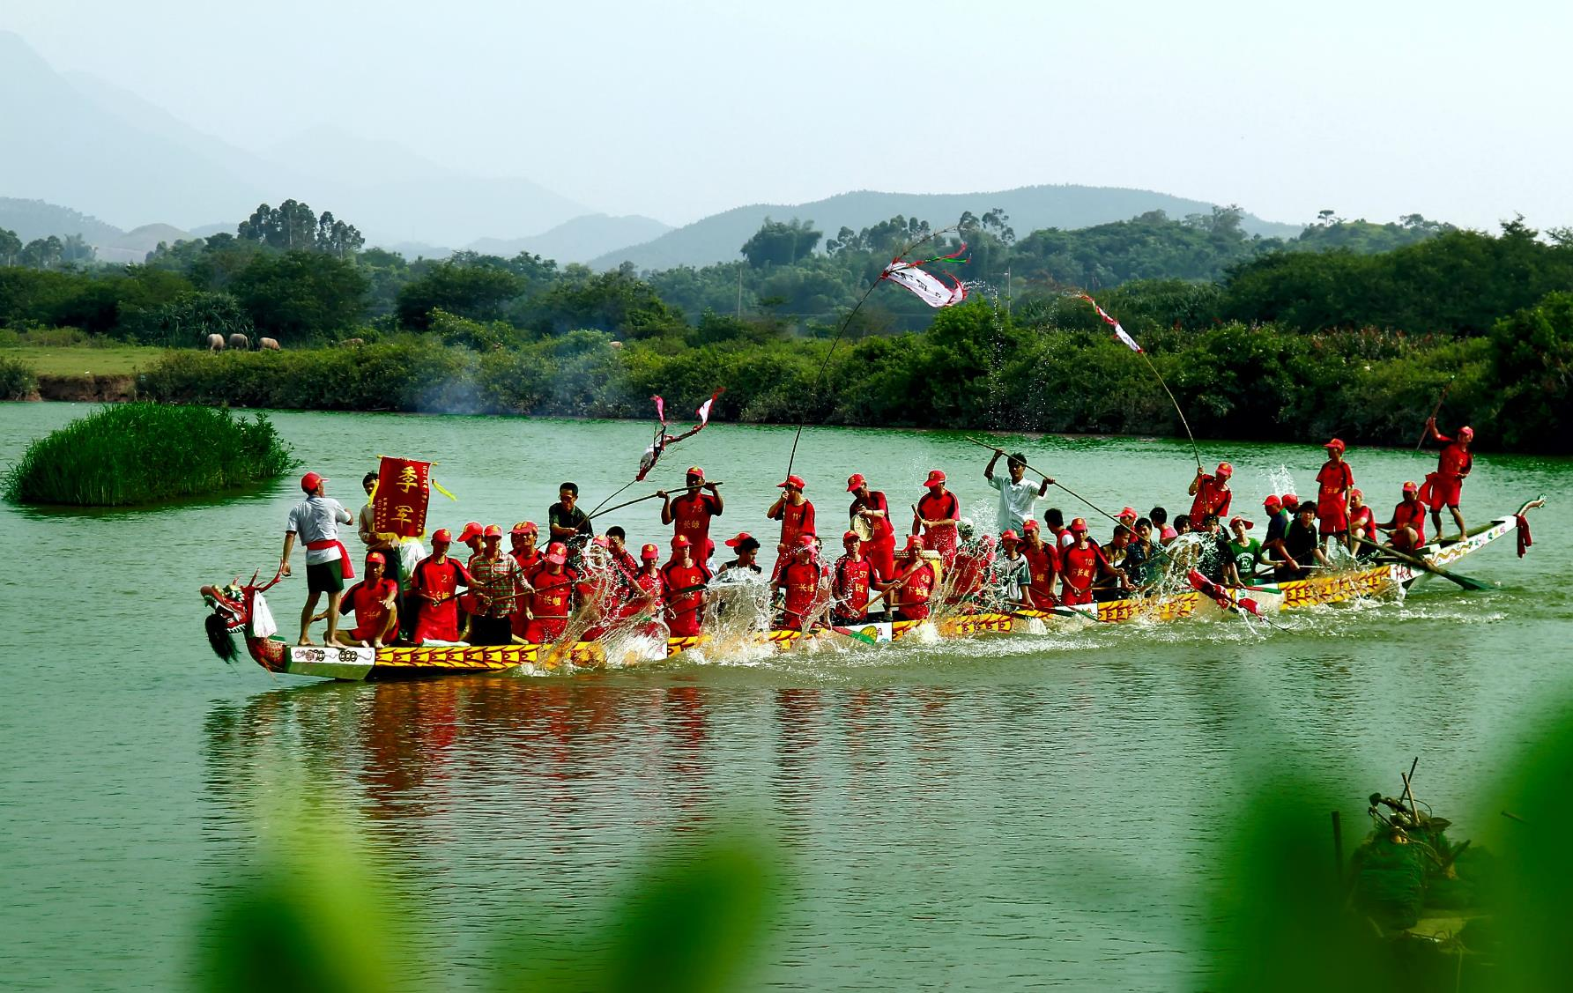

Slide 6
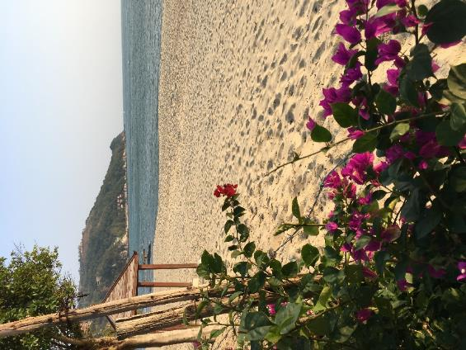
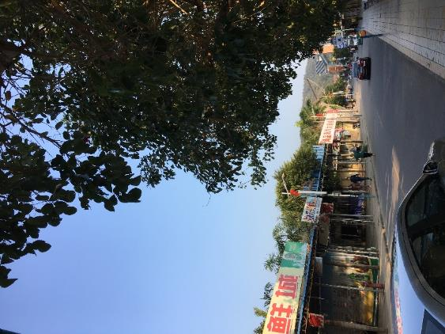
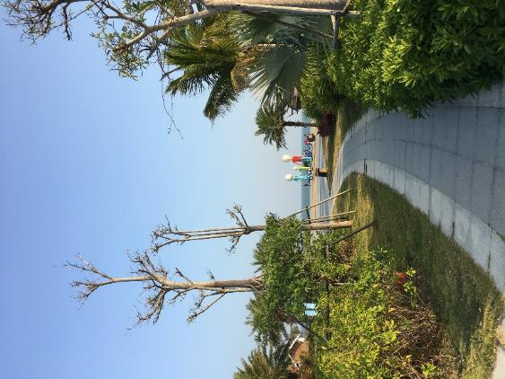
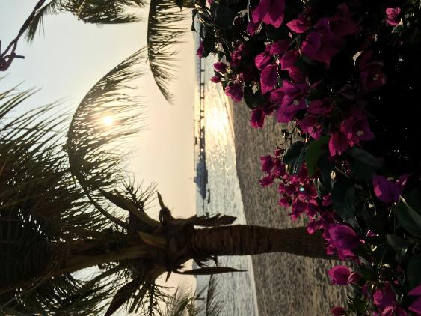
沙扒湾依山傍水，旅游资源丰富，景观层次独具魅力。海湾长达3公里，沙滩长2.公里，宽长近200米，坡度平缓，整个海湾沙滩呈螺旋线弧展开，犹如明月般横亘在南海之滨。东西两侧有石山岬角拱卫，山上象形造型众多，再加上沙扒作为风景区并不为人所熟知，因而环境过多地受到商业化的影响，依旧密林环抱、海滩水质清澈、坡度平缓、沙质洁净。
风
景
一
览

Slide 7

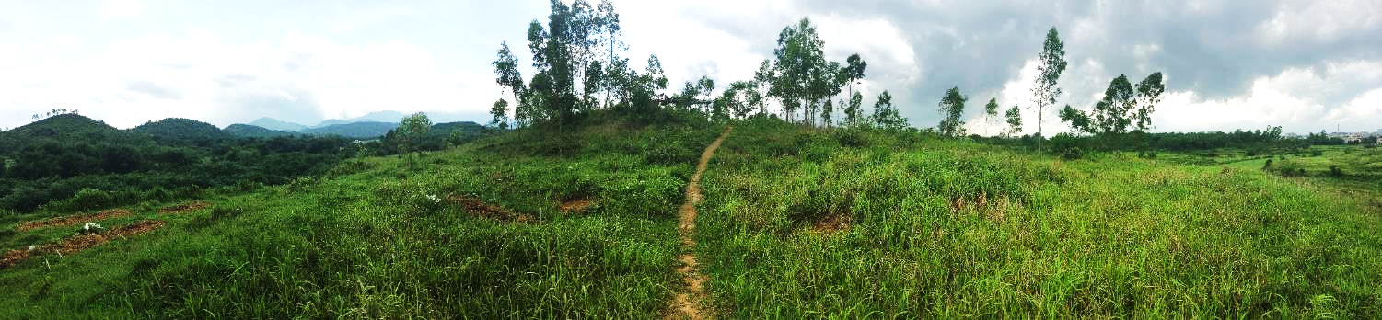
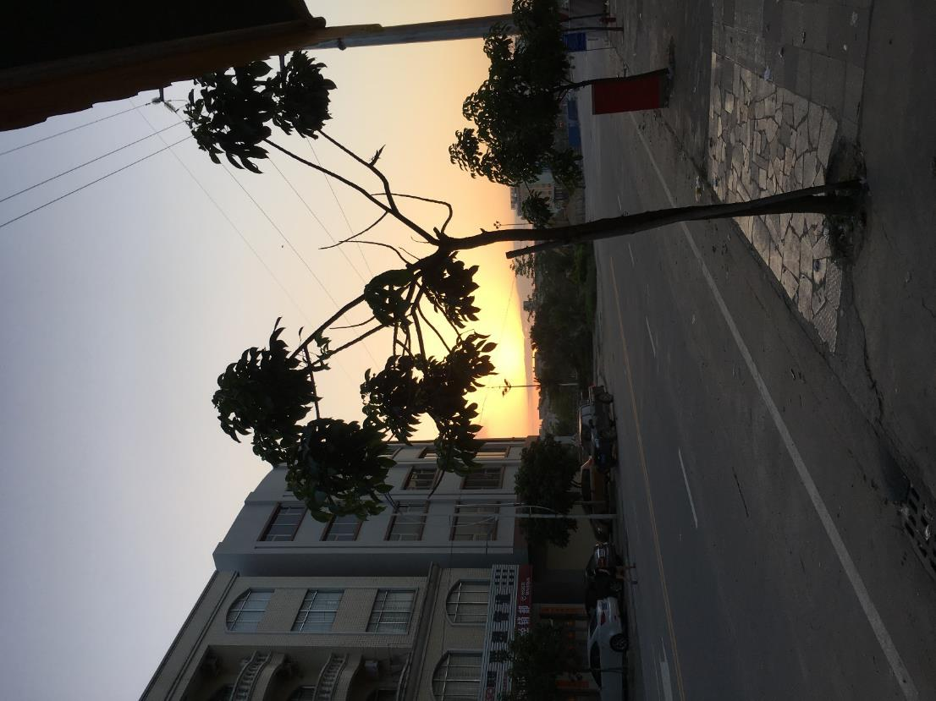
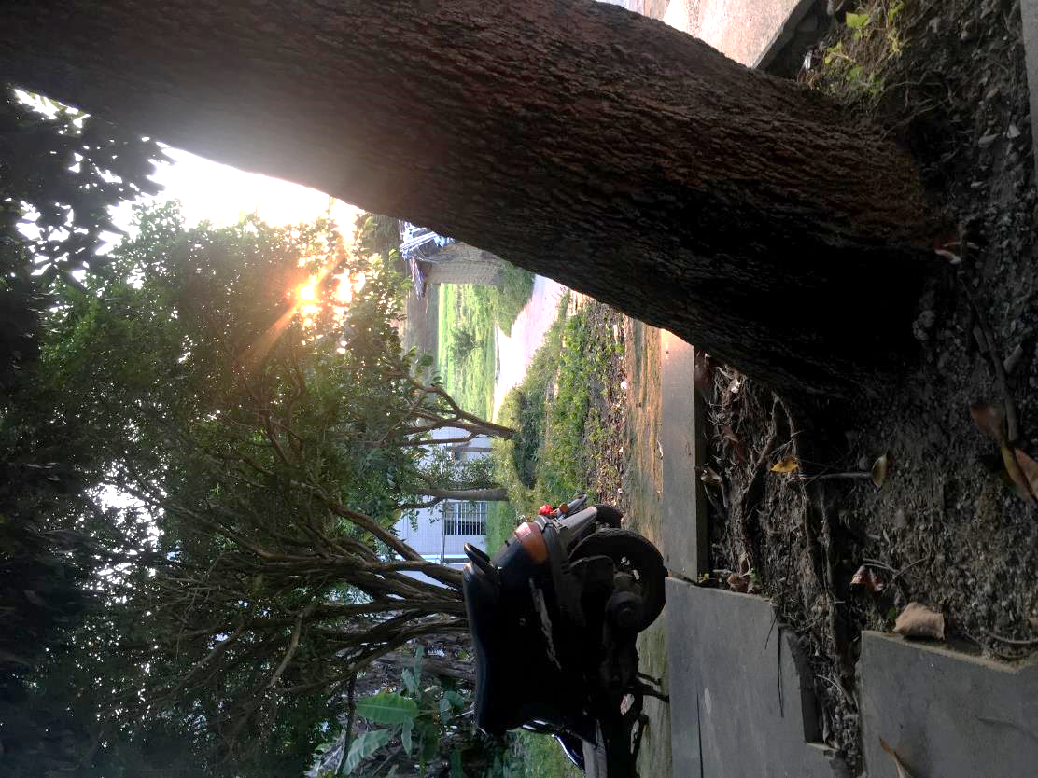
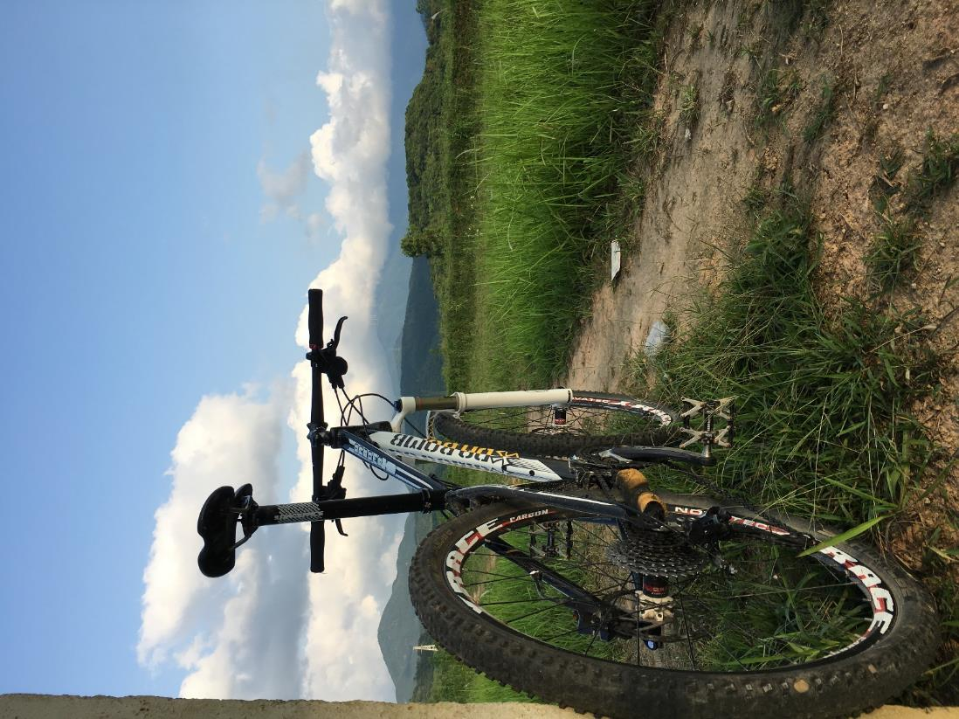
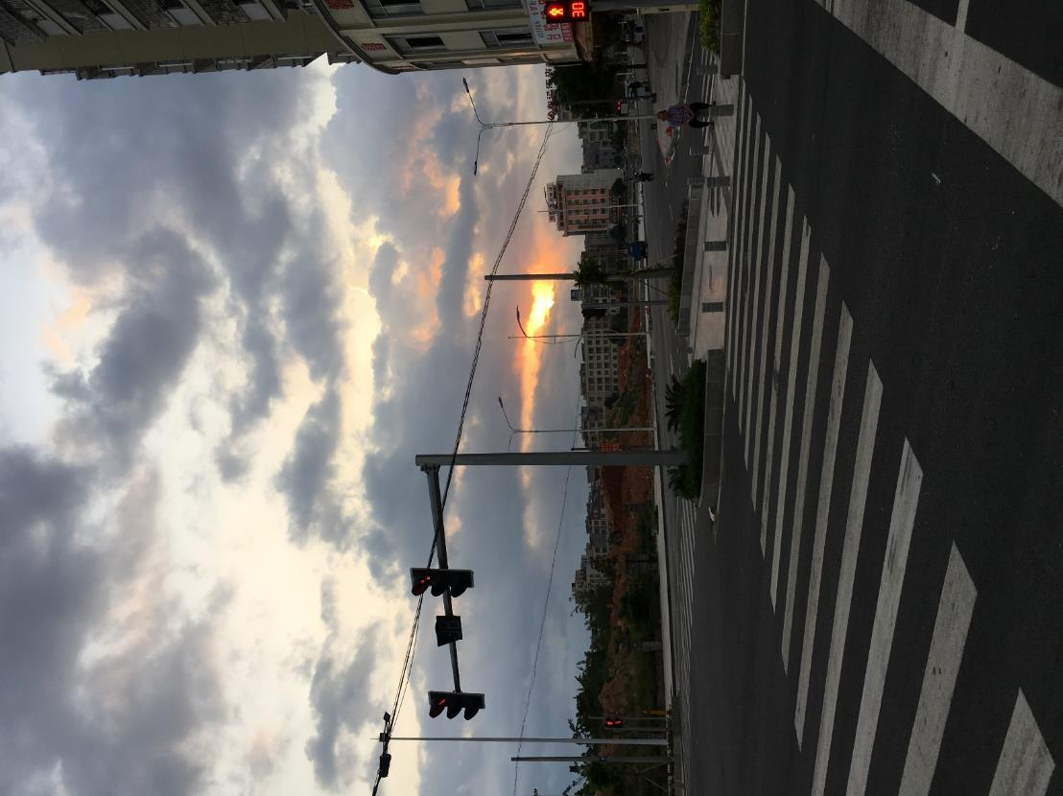
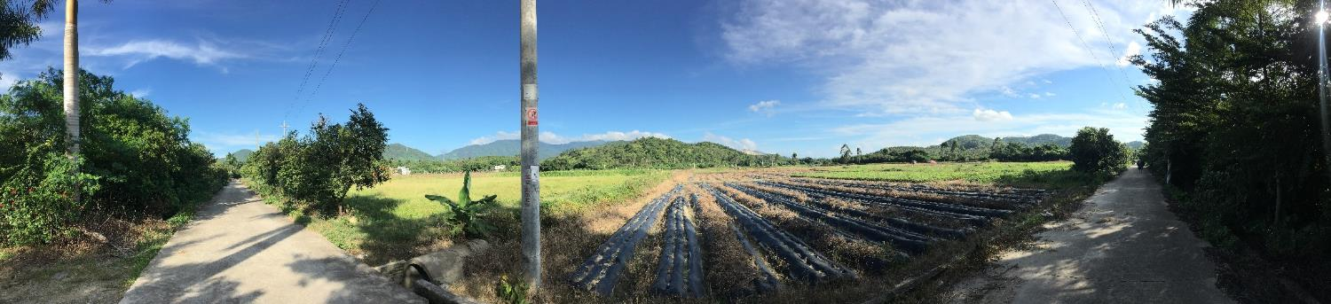
无论是山间小径
还是城中街道
抹去紧张与喧闹
只余闲适与恬淡
即便是再普通不过
也饶有趣味
生活图景

Slide 8
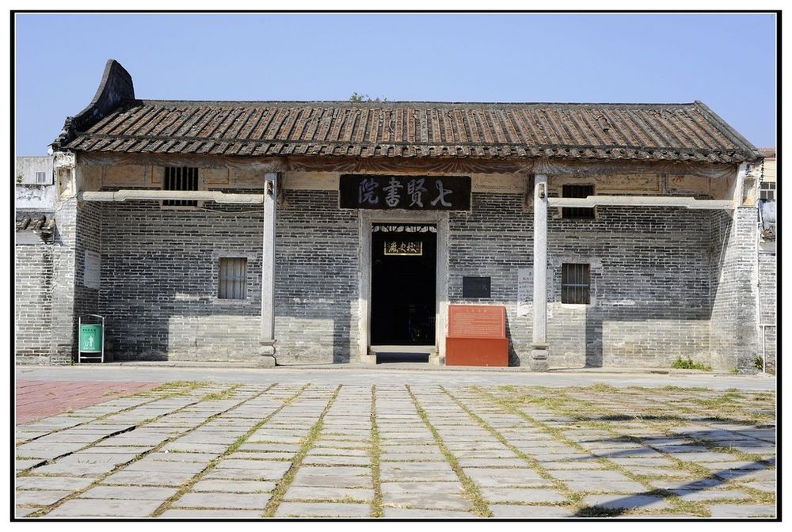
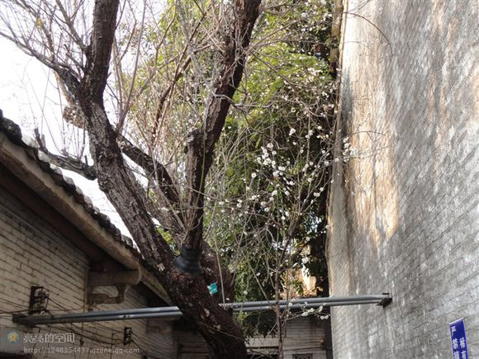
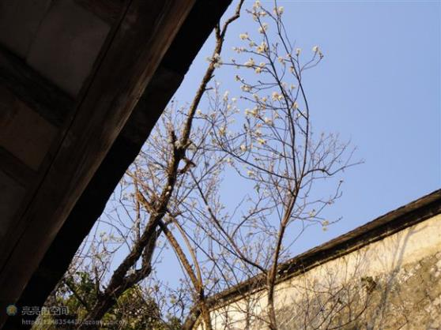
七贤书院内还有古梅两枝，据传是龚自珍手植。于今，古梅每年近春节都开花，许多人慕名前来观赏。
七贤书是为了纪念放逐海南的唐宋七位路过阳西的贤臣，也为当地学子提供进修的课堂，对地文化建设直了促进。纪念的唐宋贤臣分别是李德裕，寇准、苏轼、苏辙、秦观、赵鼎、胡诠、相传他们流放海南都路过阳西。

Slide 9
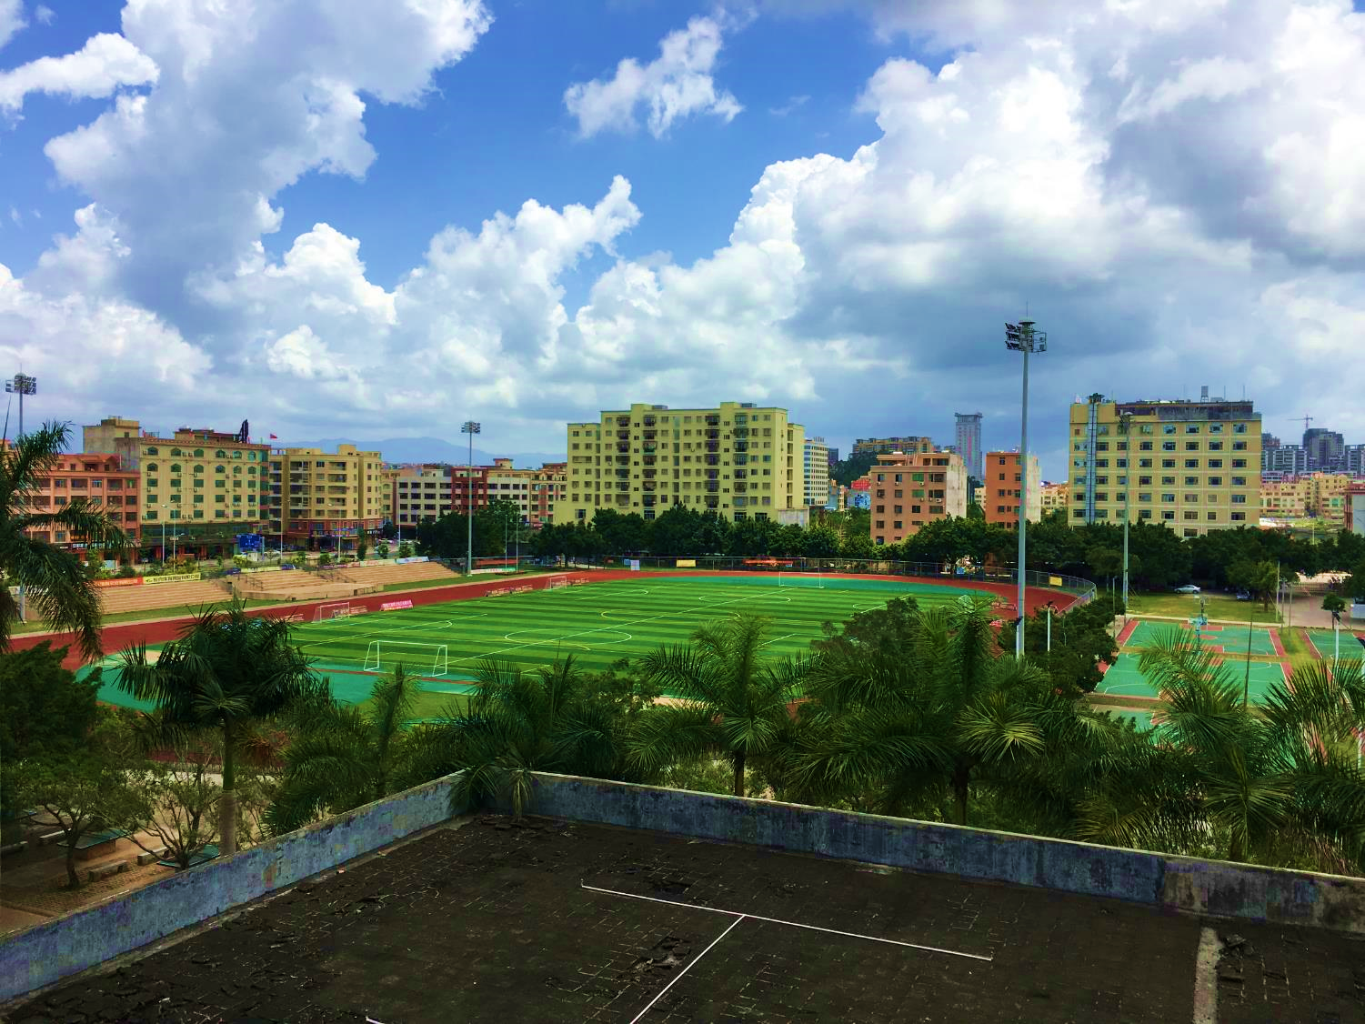
后记
关于故乡，虽说并不陌生，
但在做PPT过程中才发现，
自己对故乡的了解实在是太少，
以致对于一些几乎是近在眼前的素材，
以前都从未了解过……
更不用说离日常生活比较远的事情。
但也正是因为做了这个PPT，
也正是在找素材的过程中，
我增长了见识，
也对故乡有了进一步的认识。
而在这其中，在整理以前拍的照片时，
突然之间便会不经意地笑起来，
原来，司空见惯的日常也能如此迷人，
如此令人向往。
这让我再次深刻体会到，
故乡对于我来说是怎样的一种事物。
我不喜欢我的故乡，
因为当我生活在其中时她总是一成不变。
但我却又喜爱着我的故乡，
因为我习惯了她带给我的东西。
湛蓝晴空下的山间小径、清晨静谧的城市街道……
思绪中夹杂着喜怒哀乐、动作中伴随着习惯印记，
也许，是因为故乡。

